Slide 1
Все профессии важны- все профессии нужны !

Slide 2



УЧИТЕЛЬ

Slide 3
ВРАЧ

Slide 4


ПОВАР

Slide 5
ПОЖАРНЫЙ

Slide 6
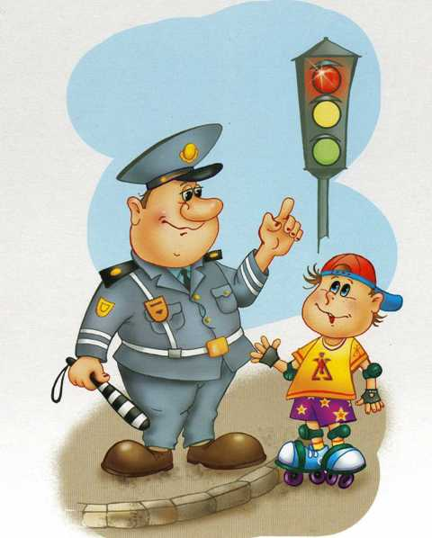
ПОЛИЦЕЙСКИЙ

Slide 7

ПАРИКМАХЕР

Slide 8

ЛЁТЧИК

Slide 9



ПРОДАВЕЦ

Slide 10


ХУДОЖНИК

